Slide 1
첫째마당 기온 공공데이터
Unit 03 서울이 가장 더웠던 날은 언제였을까

Slide 2
Unit 03 서울이 가장 더웠던 날은 언제였을까
1 | 질문 다듬기
2 | 문제 해결 방법 구상하기
3 | 파이썬 코드로 구현하기

Slide 3
Unit 03 서울이 가장 더웠던 날은 언제였을까
1 | 질문 다듬기
서울이 가장 더웠던 날은 언제였을까? 얼마나 더웠을까? - 가장 더웠던 날의 기준은? - 우리가 갖고 있는 데이터는?
-> 기상 관측 이래, 서울의 최고 기온이 가장 높았던 날은 언제였고, 몇 도였을까?

Slide 4
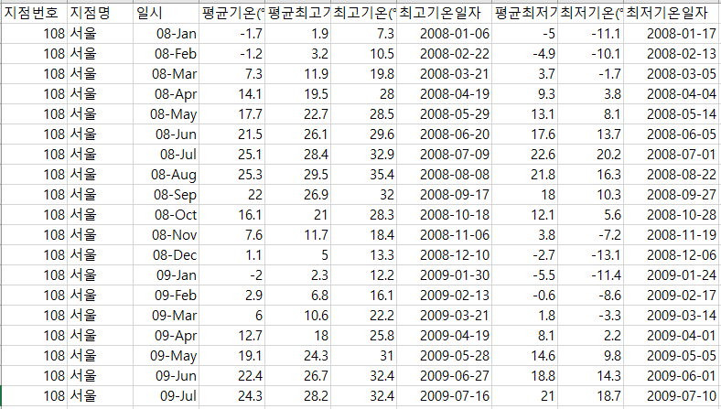
Unit 03 서울이 가장 더웠던 날은 언제였을까
2 | 문제 해결 방법 구상하기
질문 : 기상 관측 이래, 서울의 최고 기온이 가장 높았던 날은 언제였고, 몇 도였을까?
질문을 해결하는데 필요한 데이터는? - 날짜, 최고기온 데이터

Slide 5
Unit 03 서울이 가장 더웠던 날은 언제였을까
2 | 문제 해결 방법 구상하기
질문 : 기상 관측 이래, 서울의 최고 기온이 가장 높았던 날은 언제였고, 몇 도였을까?
질문을 해결하는데 필요한 절차(알고리즘)는?
1 | 데이터를 읽어온다.
2 | 순차적으로 최고 기온을 확인한다.
3 | 최고 기온이 가장 높았던 날짜의 데이터를 저장한다.
4 | 최종 저장된 데이터를 출력한다.

Slide 6
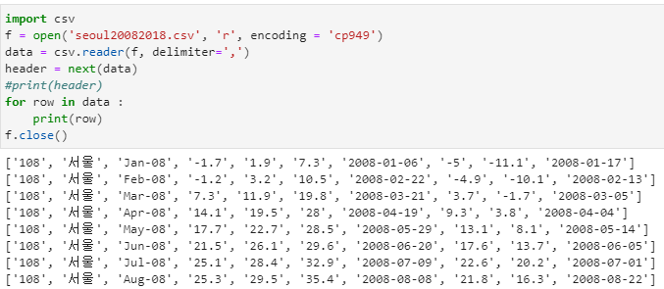
Unit 03 서울이 가장 더웠던 날은 언제였을까
3 | 파이썬 코드로 구현하기
step 1) 데이터 불러서 한 행씩 출력하기

Slide 7

Unit 03 서울이 가장 더웠던 날은 언제였을까
3 | 파이썬 코드로 구현하기
Error 발생대처) IOPub data rate exceeded.

Slide 8

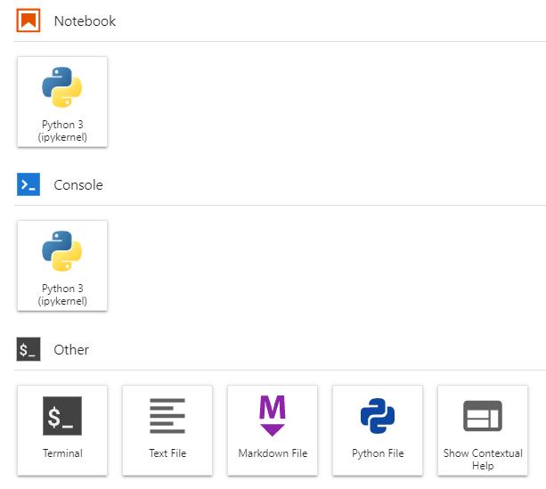
Unit 03 서울이 가장 더웠던 날은 언제였을까
3 | 파이썬 코드로 구현하기
Error 발생대처) 구글에서 “IOPub data rate exceeded.” 검색
jupyter lab --NotebookApp.iopub_data_rate_limit=1.0e10
Jupyter으로 변경하고 엔터 치면 새로운 주피터 랩이 실행된다

Slide 9
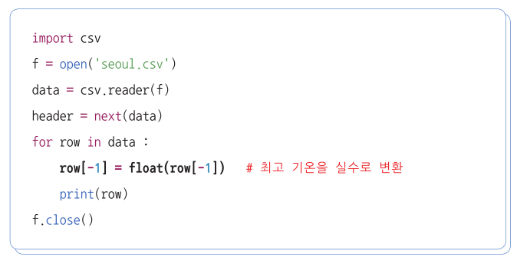
Unit 03 서울이 가장 더웠던 날은 언제였을까
3 | 파이썬 코드로 구현하기
unit03-01.ipynb
step 2) 데이터 중 최고 기온을 실수로 변환하여 한 행씩 출력하기

Slide 10
Unit 03 서울이 가장 더웠던 날은 언제였을까
3 | 파이썬 코드로 구현하기
unit03-01.ipynb
step 2) 데이터 중 최고 기온을 실수로 변환하여 한 행씩 출력하기

Slide 11
Unit 03 서울이 가장 더웠던 날은 언제였을까
3 | 파이썬 코드로 구현하기
unit03-01.ipynb
step 3) 최고 기온과 최고 기온이었던 날짜 찾기(스스로 해보기)

Slide 12
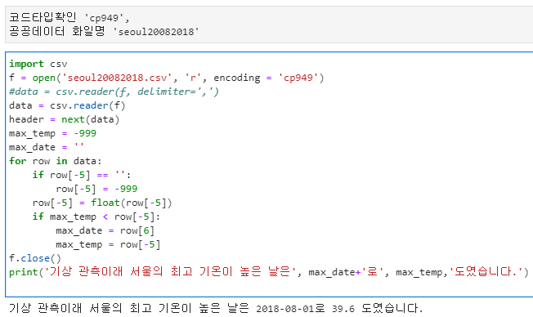
Unit 03 서울이 가장 더웠던 날은 언제였을까
3 | 파이썬 코드로 구현하기
정답은 언제 몇 도인가요?! 자신의 코드를 발표해보세요.

Slide 13
Unit 03 서울이 가장 더웠던 날은 언제였을까
3 | 파이썬 코드로 구현하기
과제) 일교차가 가장 큰 날짜 찾기(스스로 해보기)

Slide 14
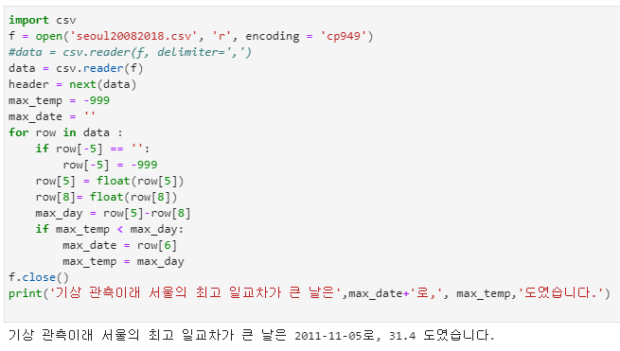
Unit 02 서울의 기온 데이터 분석하기
4 | 기온 공공데이터에 질문하기
데이터에 질문하기 - 일교차가 가장 큰 날

Slide 15
Unit 03 서울이 가장 더웠던 날은 언제였을까
1 | Advanced 실습
1. 자신의 고향이 가장 더웠던 날은 언제였을까? 얼마나 더웠을까?
2. 자신의 고향이 가장 추웠던 날은 언제였을까? 얼마나 추웠을까?
3. 자신의 고향이 가장 더웠던 날과 추웠던 날을 알아보고, 그 온도를 구하시오.
단, 1개의 셀에서 구현할 것
힌트: for문의 row는 한 번 수행되면 마지막 데이터까지 읽은 상태가 됨

